Slide 1
PLATON
Platonsk Dialog
Platonsk syn på vitenskap
«Hva er X?»-spørsmålet
Er «Hva er X?»-spørsmålet et rimelig spørsmål å stille?
Platon og Sokrates

Slide 2
PLATONS MENON
Hva handler dialogen om?
Hva menes med dyd?
Vet Menon hva dyd er?
b.
c. Må Sokrates vite hva viten går ut på for å avgjøre om samtalepartneren hans vet det han mener han å vite?
d. Er Sokrates’ aktivitet problematisk?

Slide 3
MENONS PARADOKS
Det er nytteløst å drive med noen som helst undersøkelse.
To utfordringer:
1. Enten vet en svaret allerede
2. Eller vet en det ikke, og en vil aldri kunne finne det.

Slide 4
TO TYPER SVAR
To måter å vise at påstanden i Menons utfordring nummer 2 er usann.
Ved å vise til et faktum.
Ved å by på en forklaring på hvorfor den er usann; Gjenerindring.

Slide 5
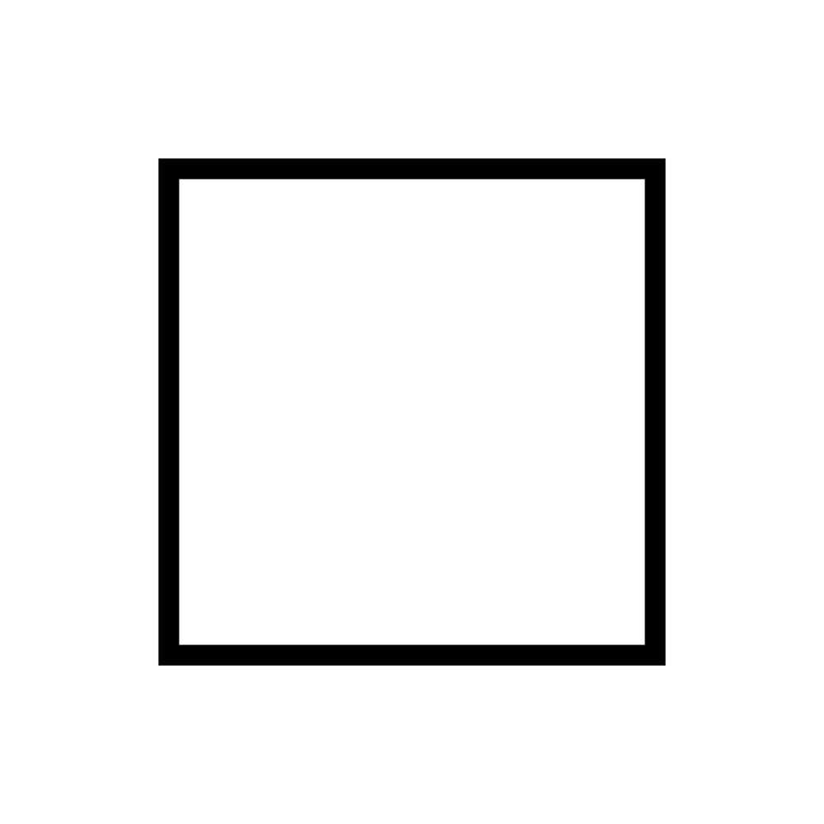
ERKJENNELSES- EPISODEN DET GEOMETRISKE PROBLEMET

Slide 6
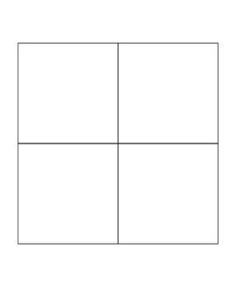
ETT AV GUTTENS USANNE SVAR

Slide 7

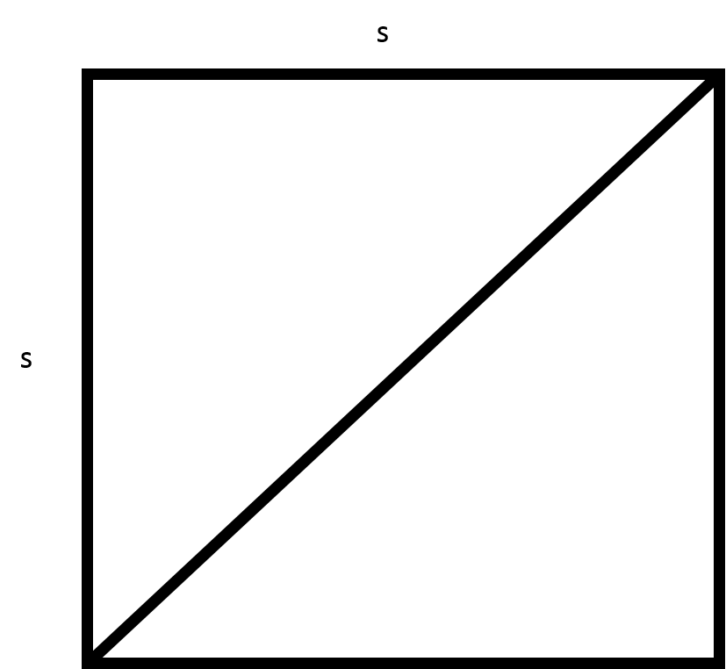



KVADRATET OG DETS DIAGONAL

Slide 8
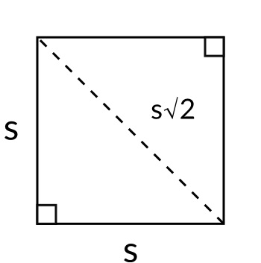
KVADRATROT

Slide 9
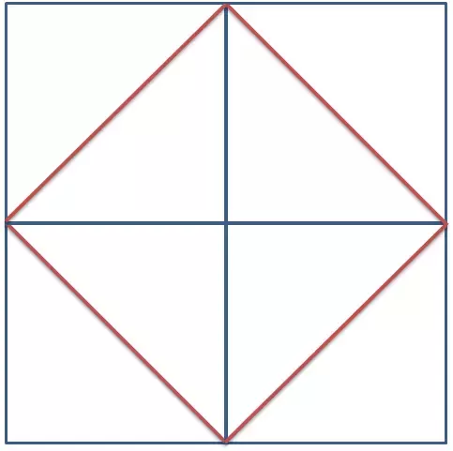
LØSNINGEN

Slide 10
KONKLUSJON
Gir erkjennelsesepisoden tilstrekkelig grunnlag for å hevde at utfordring 2 i Menons paradoks er usann?

Slide 11
PLATONS FAIDON
Hva handler Faidon om?
Gjenerindring I Menon vs Gjenerindring I Faidon.
Transcendentale argumenter.

Slide 12
LIKHET OG LIKE TING
Det finnes en «likhet»
Like store trestykker eller like store steiner
Hvordan har vi lært hva det er å være lik og dermed kan kalle ting like?
Ikke lært det fra de tingene vi kaller like.
Da må vi allerede vite hva likhet er.

Slide 13
IDEENE
Ideene kan ikke persiperes
Ideene kan kun erkjennes ved fornuften
Ideene er de sansbarene tingenes årsaker

